Slide 1
Lezione 16
Antonio Origlia
a.a. 2021/2022
Slides gentilmente fornite da Laura Bozzelli
Notes:
1

Slide 2
Sommario - Lezione 17: Strutture dati dinamiche (1)
Allocazione della memoria.
Allocazione dinamica della memoria: la funzione malloc.
Rilascio della memoria dinamica: la funzione free.
Allocazione dinamica di matrici.
Strutture autoreferenziali.
Introduzione alle liste concatenate.
Differenze tra liste e array.
Implementazione delle principali operazioni su liste.

Slide 3
Allocazione della memoria (1/2)
Il termine allocazione viene utilizzato per indicare l’assegnazione di un blocco di memoria RAM ad un programma.
La memoria per i dati può essere allocata nello stack di esecuzione del programma, nell’heap (detto anche memoria dinamica) o nel Data Segment di un programma.
La memoria può essere allocata:
A run-time (dal programma in esecuzione)
A compile-time (dal compilatore)
La memoria può essere rilasciata (deallocata, resa disponibile) automaticamente o a richiesta.

Slide 4
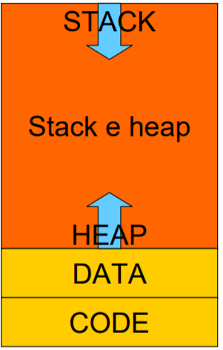
Allocazione della memoria (2/2)
Il programma compilato è costituito da due parti distinte:
Code Segment
Data Segment
Quando il programma viene eseguito, il Sistema Operativo alloca uno spazio di memoria per lo stack e l’heap.
Lo spazio di memoria per lo stack può esaurirsi per effetto di ripetute chiamate annidate a funzione.
Lo spazio di memoria per l’heap può esaurirsi per ripetute allocazioni dinamiche.

Slide 5
Allocazione automatica
Si ha allocazione automatica di un blocco di memoria quando in una funzione (main incluso) viene definita una variabile locale (senza lo specificatore di classe di memoria static).
Il blocco di memoria per la variabile locale automatica viene creato a run-time nello stack di esecuzione del programma all’interno del record di attivazione allocato per gestire un’attivazione dell’esecuzione della specifica funzione.
Il blocco di memoria per la variabile locale automatica non è rilasciabile esplicitamente, ma avviene automaticamente quando termina l’esecuzione della funzione dove è definita la variabile.

Slide 6
Allocazione statica
Si ha allocazione statica di un blocco di memoria quando viene definita una variabile di classe di allocazione statica e, cioè,
o una variabile esterna (globale) definita al di fuori di una funzione,
o una variabile locale definita all’interno di una funzione premettendo lo specificatore di classe di memoria static.
Il blocco di memoria viene allocato a compile-time nel Data Segment.
Il blocco di memoria non è rilasciabile (non è riutilizzabile per altre allocazioni).

Slide 7
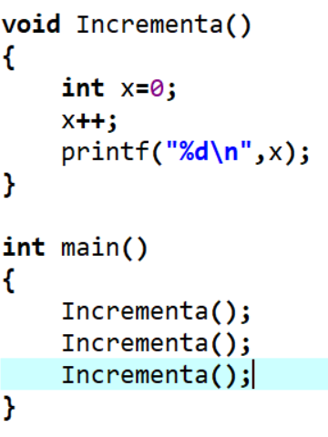
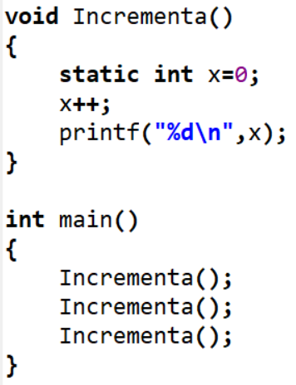
Variabili definite in una funzione
Produce come output:
1
1
1
Produce come output:
1
2
3

Slide 8
Allocazione dinamica (1/2)
Per l’allocazione dinamica di un blocco di memoria si usano opportune funzioni di libreria.
Il blocco di memoria viene allocato a run-time nell’heap.
L’ampiezza del blocco di memoria da allocare dinamicamente è specificata come parametro d’input nella chiamata della funzione di allocazione.
Il blocco di memoria è rilasciabile (per poter essere utilizzato per altre allocazioni dinamiche) solo esplicitamente per mezzo di opportune funzioni di libreria (non è automatico).

Slide 9
Allocazione dinamica (2/2)
Il funzionamento dell’heap è gestito dal sistema operativo. Le zone di memoria nell’heap sono marcate libere o occupate.
L’allocazione dinamica di memoria è fondamentale nella gestione di strutture dati dinamiche e cioè strutture dati la cui ampiezza può aumentare e diminuire durante l’esecuzione: ad esempio, liste concatenate, code, pile, ed alberi.
Gestione puntatori: un puntatore contiene l’indirizzo di memoria di un blocco di memoria allocato. Finora abbiamo visto come assegnare ad un puntatore l’indirizzo di una delle variabili del programma (dati primitivi, strutture, unioni, o array).
Metodo alternativo di gestione dei puntatori: allocazione dinamica della memoria attraverso una chiamata di funzione che alloca un blocco di memoria e ne restituisce l'indirizzo iniziale.

Slide 10
Funzione malloc (1/4)
Prototipo della funzione (dichiarato in stdlib.h):
void * malloc(size_t size);
In caso di successo, alloca un blocco di byte contiguo non inizializzato nell’heap avente un numero di byte pari a size e restituisce un puntatore di tipo void il cui valore è l’indirizzo di memoria del primo byte del blocco allocato.
In caso di insuccesso (il blocco di memoria della specifica ampiezza non può essere allocato perché non c’è sufficiente spazio contiguo libero nell’heap), viene restituito il valore NULL.
BUONA NORMA: controllare se il valore di ritorno è diverso da NULL (e, cioè, il blocco di memoria è stato allocato con successo).

Slide 11
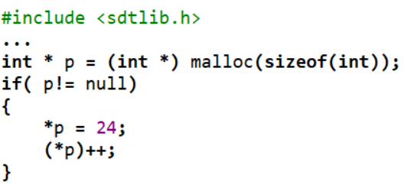
Funzione malloc (2/4)
Viene di solito utilizzata in congiunzione con l’operatore sizeof per specificare l’ampiezza di un tipo di dato che si vuole allocare dinamicamente.
Esempio:
attivando malloc(sizeof(int)) viene allocata una zona di memoria adatta a contenere un intero int; ovvero viene creata una nuova variabile intera.
il puntatore restituito da malloc viene assegnato al puntatore p (dopo un cast esplicito): dopo l’assegnazione p contiene l’indirizzo iniziale dell’intero allocato.

Slide 12
Funzione malloc (3/4)
Il blocco di byte allocato con malloc non ha di per sé alcun tipo: il cast sul puntatore restituito fa sì che il blocco di byte sia considerato dal compilatore come avente il tipo indicato nel cast.
Nell’esempio precedente, il cast (int *) fa sì che il compilatore consideri il blocco di byte come vettore di interi (nel caso specifico abbiamo un vettore di interi di lunghezza 1 per gestire una variabile di tipo int).
Non si può applicare l’operatore sizeof a un blocco di memoria allocato dinamicamente in quanto sizeof viene valutato dal compilatore.

Slide 13
Funzione malloc (4/4)
Il cast esplicito non sarebbe necessario per un compilatore C standard, perché l’assegnazione di un puntatore void ad un puntatore non-void non lo richiede necessariamente.
Alcuni compilatori (in particolare quelli che compilano anche codice C++) lo richiedono comunque e quindi è bene aggiungerlo, anche per chiarezza e documentazione.

Slide 14
Rilascio della memoria dinamica
Nel linguaggio C, la memoria allocata dinamicamente non viene rilasciata automaticamente (ovviamente questo capita comunque quando il programma termina in quanto tutta la memoria associata al programma viene rilasciata).
Il C non ha un garbage collector che “recupera” a run-time la memoria inutilizzata.
A run-time la memoria dinamica può essere rilasciata solo in modo esplicito (tramite la funzione di libreria free): questo permette di riutilizzare quella porzione di memoria per servire successive allocazioni dinamiche.

Slide 15
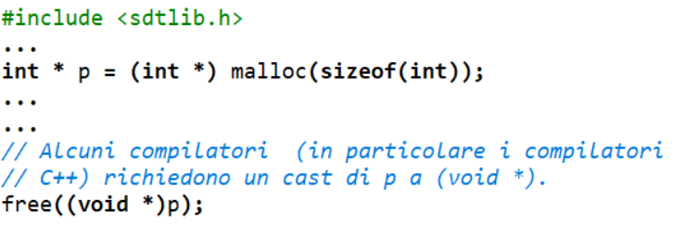
Funzione free (1/3)
Prototipo della funzione (dichiarato in stdlib.h):
void free(void * p);
Il puntatore d’input p deve puntare all’inizio di un blocco di memoria precedentemente allocato dinamicamente.
La funzione rilascia il blocco di memoria puntato dal puntatore p (il sistema operativo mantiene traccia del numero di byte che era stata allocato).
Esempio:

Slide 16
Funzione free (2/3)
Quando la memoria che è stata allocata dinamicamente non è più necessaria, si utilizza free per ‘‘ restituire’’ immediatamente la memoria al sistema operativo.
Liberare la memoria non allocata in modo dinamico è un errore.
Fare riferimento alla memoria che è stata liberata è un errore che provoca tipicamente l’arresto anomalo del programma.
Una volta chiamata free per rilasciare un blocco di memoria, i valori dei puntatori al blocco dovrebbero essere impostati a NULL per eliminare la possibilità che il programma faccia riferimento alla memoria che è stata liberata e che potrebbe già essere stata allocata per un altro scopo.

Slide 17

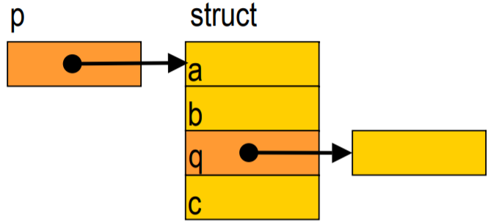
Funzione free (3/3)
Se un puntatore p punta ad una variabile dinamica di tipo struct contenente come campo (membro) un puntatore q ad un’altra variabile dinamica, bisogna rilasciare prima q e poi p:

Slide 18
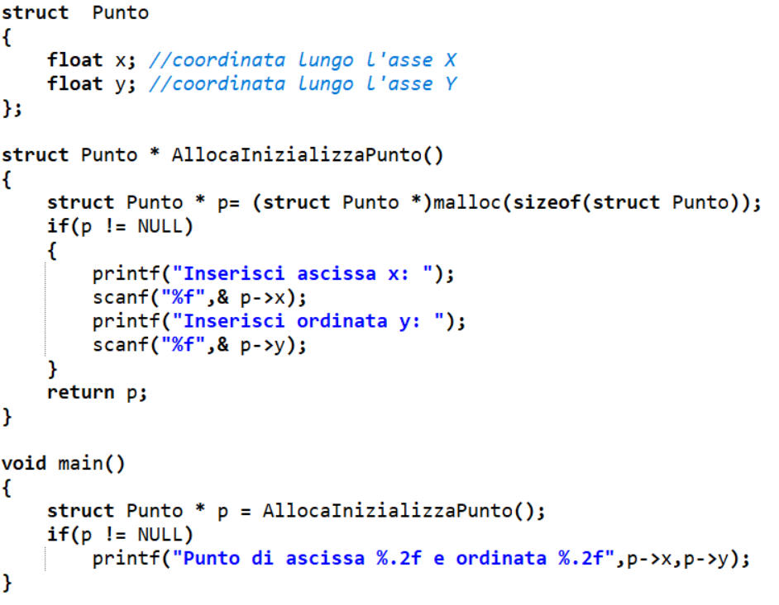
Esempi di allocazione dinamica (1/2)
Allocazione dinamica di strutture.

Slide 19
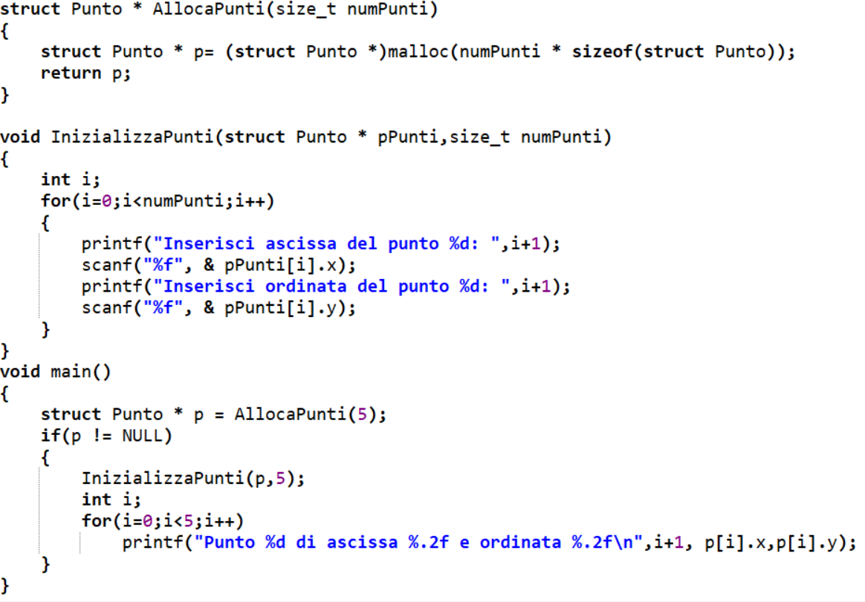
Esempi di allocazione dinamica (2/2)
Allocazione dinamica di vettore di strutture.

Slide 20
Allocazione dinamica di matrici
Vi sono essenzialmente due modi:
Allocazione dinamica con memoria non-contigua.
Allocazione dinamica con memoria contigua.

Slide 21
Allocazione dinamica non-contigua di matrici (1/4)
Allocazione dinamica non-contigua per matrici di elementi di tipo <tipo> avente <N_R> righe e <N_C> colonne (<N_R> e <N_C> sono generiche espressioni numeriche).
Primo step: si alloca dinamicamente un array monodimensionale di puntatori a <tipo> avente lunghezza pari al numero <N_R> di righe (array di puntatori alle righe da allocare):
<tipo> ** <A> = (<tipo> **) malloc(<N_R> * sizeof(<tipo> *));
Secondo step: si inizializza il valore (indirizzo di memoria) dell’elemento i-esimo <A>[i] dell’array <A> di puntatori all’indirizzo iniziale di un’array monodimensionale di lunghezza <N_C> allocato dinamicamente:
for(int i=0;i < <N_R>; i++)
<A>[i] = (<tipo> *) malloc(<N_C> * sizeof(<tipo>));

Slide 22
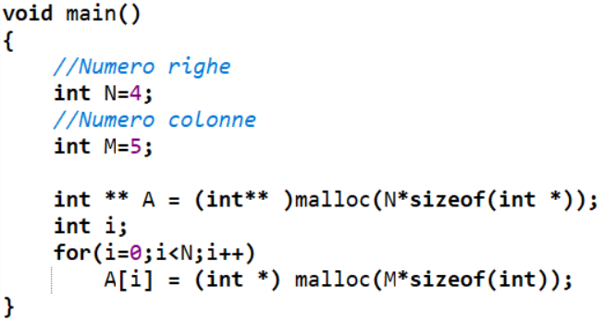
Allocazione dinamica non-contigua di matrici (2/4)
A[0]
A
A[1]
A[2]
A[3]

Slide 23

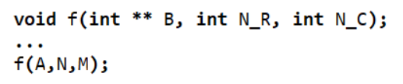
Allocazione dinamica non-contigua di matrici (3/4)
Accesso agli elementi: come per le matrici dichiarate staticamente.
Parametro in chiamata di funzione: come puntatore di puntatore.

Slide 24
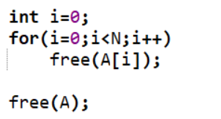
Allocazione dinamica non-contigua di matrici (4/4)
Rilascio memoria: prima si rilascia la memoria di ciascuna riga e poi si rilascia l’array di puntatori alle righe.

Slide 25
Allocazione dinamica contigua di matrici (1/4)
Allocazione dinamica contigua per matrici di elementi di tipo <tipo> avente <N_R> righe e <N_C> colonne (<N_R> e <N_C> sono generiche espressioni numeriche).
Primo step: come per il caso non-contiguo si alloca dinamicamente un array monodimensionale di puntatori alle righe da allocare:
<tipo> ** <A> = (<tipo> **) malloc(<N_R> * sizeof(<tipo> *));
Secondo step: si inizializza il valore (indirizzo di memoria) del primo elemento <A>[0] dell’array <A> di puntatori all’indirizzo iniziale di un’array monodimensionale di lunghezza <N_C> * <N_R> :
<A>[0] = (<tipo> *) malloc(<N_C> * <N_R> * sizeof(<tipo>));
Terzo step: si assegna all’elemento i-esimo <A>[i] dell’array <A> con i ≠0 l’indirizzo iniziale della riga i-esima:
for(int i=1;i < <N_R>; i++)
<A>[i] =A[0] + i * <N_C>;

Slide 26
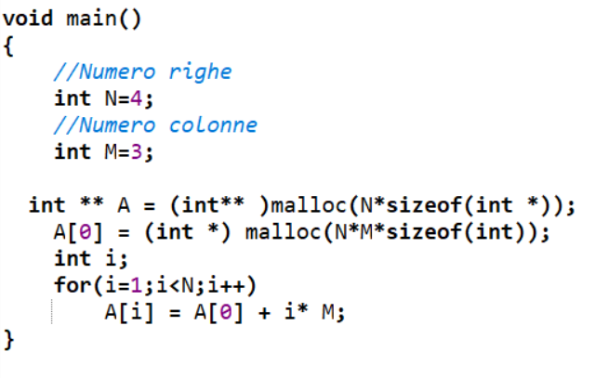
Allocazione dinamica contigua di matrici (2/4)
A[0][0]
A[0]
A
A[1]
A[2]
A[1][0]
A[3]
A[2][0]
A[3][0]

Slide 27
Allocazione dinamica contigua di matrici (3/4)
Accesso agli elementi: come per le matrici dichiarate staticamente.
Parametro in chiamata di funzione: come puntatore di puntatore.

Slide 28
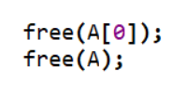
Allocazione dinamica contigua di matrici (4/4)
Rilascio memoria: prima si rilascia la memoria puntata da A[0] (puntatore al primo elemento della prima riga) e poi si rilascia l’array di puntatori alle righe.

Slide 29
Nota su allocazione statica di matrici (1/2)
Una variabile matrice A NON allocata dinamicamente NON può essere passata come argomento in un chiamata di funzione il cui corrispondente parametro formale è un puntatore di puntatore al tipo degli elementi della matrice.
Per consentire il passaggio come puntatore di puntatore è necessario definire un array di puntatori di lunghezza pari al numero di righe di A e inizializzare l’elemento i-esimo dell’array all’indirizzo iniziale A[i] della riga i-esima.

Slide 30
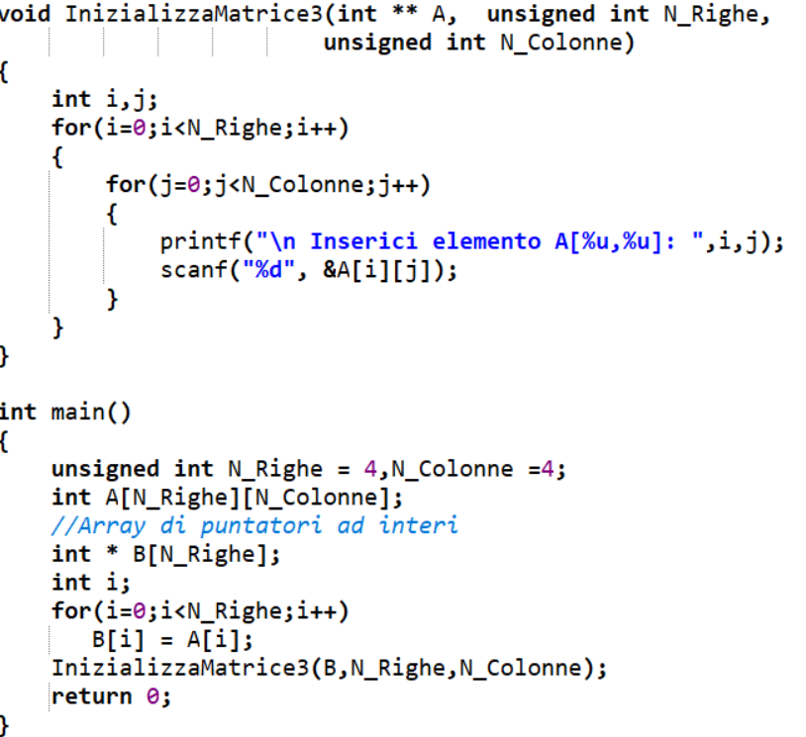
Nota su allocazione statica di matrici (2/2)

Slide 31
Strutture autoreferenziali (1/2)
Ricordiamo che nel linguaggio C, una struttura, detta anche aggregato, è una collezione di dati (variabili), di uno o più tipi, raggruppate sotto un unico nome. I campi o membri di una struttura possono essere variabili di tipi (predefiniti o definiti dall’utente) differenti e anche variabili puntatore.
Una variabile puntatore indipendentemente dal tipo di dati a cui punta necessita sempre dello stesso spazio di memoria per la sua allocazione e, cioè, un blocco di memoria di ampiezza sufficiente per contenere un indirizzo di memoria.
Dall’osservazione nel punto precedente, è possibile definire tipi di struttura autoreferenziali aventi come campi dei puntatori a dati del medesimo tipo. Le strutture autoreferenziali insieme all’allocazione dinamica della memoria rappresentano i due aspetti chiave nel linguaggio C per definire strutture dati dinamiche.

Slide 32
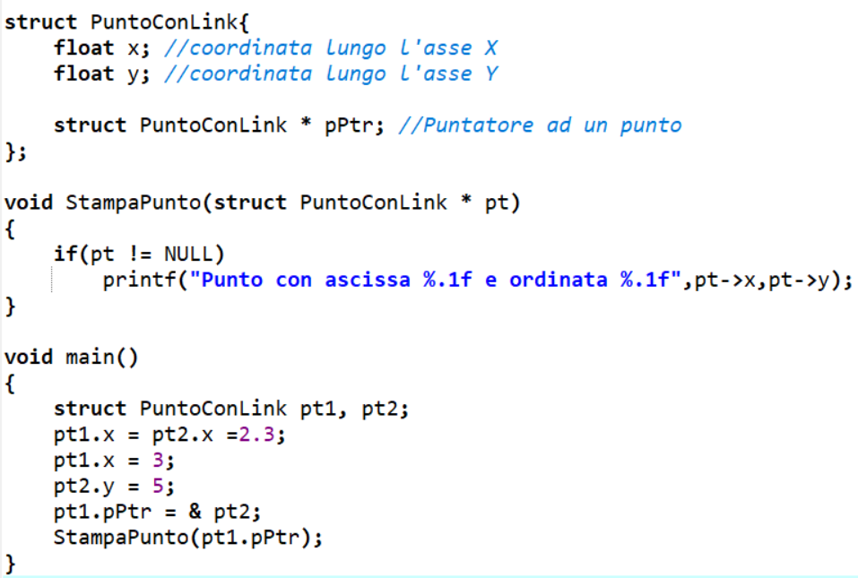
Strutture autoreferenziali (2/2)
Esempio:
OUTPUT

Slide 33
Introduzione alle liste concatenate (1/4)
I linguaggi di programmazione strutturati usualmente supportano due tipi di dati per definire sequenze lineari di dati omogenei (dello stesso tipo): gli array e le liste concatenate.
ARRAY:
I singoli dati (elementi) in un array possono essere acceduti in modo diretto tramite l’indice di posizione.
Elementi consecutivi in un array hanno locazioni di memoria contigue.
La lunghezza di un array, e cioè, il suo numero di elementi, una volta che l’array è stato definito, non può essere modificata nel corso dell’esecuzione (struttura dati non dinamica).

Slide 34
Introduzione alle liste concatenate (2/4)
Similmente agli array, gli elementi (chiamati anche nodi) di una lista concatenata sono disposti secondo un ordine lineare e tutti i nodi sono dello stesso tipo.
A differenza degli array in cui l’ordine è mantenuto dagli indici dell’array, in una lista, l’ordine è assicurato dal fatto che in ciascun elemento (nodo) è mantenuta l’informazione sull’elemento successivo.
A differenza di un array, distinti nodi di una lista non occupano locazioni di memoria contigue e la lunghezza di una lista (e, cioè, il suo numero di nodi) può aumentare o diminuire nel corso dell’esecuzione (struttura dati dinamica) aggiungendo o rimuovendo nodi.

Slide 35
Introduzione alle liste concatenate (3/4)
Una lista concatenata è caratterizzata dai seguenti aspetti:
I nodi sono disposti secondo un ordine lineare e sono dello stesso tipo.
Ciascun nodo è identificabile in modo univoco (nel linguaggio C, un nodo è identificato dal suo indirizzo di memoria iniziale).
Ad ogni nodo sono associate due tipologie di informazione: la prima riguarda i dati veri e propri e la seconda riguarda l’informazione che identifica il nodo successivo (informazione di connessione o linking). Nel linguaggio C, tale informazione di linking viene mantenuta tramite un puntatore al nodo successivo.

Slide 36
Introduzione alle liste concatenate (4/4)
L’ultimo nodo deve essere riconoscibile: e, cioè, l’informazione di linking deve avere un valore che indichi che non c’è più nulla dopo.
Viene mantenuta l’informazione su chi è il primo nodo nella lista.
Primo nodo
Dati
Dati
Dati
FINE

Slide 37
Array verso liste concatenate (1/2)
Vantaggi array:
Accesso diretto agli elementi tramite l’indice di posizione: l’operazione di accesso ad un elemento all’interno dell’array, dato il suo indice, è indipendente dal valore dell’indice di posizione.
Svantaggi array:
Le operazioni di inserimento e rimozione di elementi quando l’ordine degli elementi deve essere preservato è dispendiosa: ad esempio, assumendo di voler inserire un nuovo elemento alla posizione di indice 50 di un array di lunghezza 200 dove solo i primi 100 elementi hanno valori significativi è necessario spostare in avanti di una posizione gli elementi dalla posizione 50 alla posizione 100.
La lunghezza di un array non può essere modificata nel corso dell’esecuzione (struttura dati non dinamica).

Slide 38
Array verso liste concatenate (2/2)
Vantaggi liste:
Le operazioni di inserimento e rimozione di un elemento (nodo) sono efficienti dal momento che sono effettuate in maniera ‘locale’, cioè, operando solo sugli elementi vicini alla posizione in cui vogliamo inserire un nuovo elemento o da cui vogliamo eliminare un elemento.
Le liste concatenate sono dinamiche, pertanto la lunghezza di una lista può aumentare o diminuire in fase di esecuzione, in base alle necessità.
Svantaggi liste:
L’accesso agli elementi o nodi di una lista è sequenziale. Si può accedere ad un elemento di posizione i solo dopo aver acceduto a tutti gli i-1 elementi precedenti.

Slide 39
Liste concatenate in C (1/3)
Nel linguaggio C, le liste concatenate sono implementate utilizzando strutture autoreferenziali e l’allocazione dinamica della memoria.
I nodi di una lista di un certo tipo sono rappresentati tramite variabili di una struttura autoreferenziale avente un campo puntatore (campo di connessione o link) allo stesso tipo di struttura.
Ciascun nodo è identificato dal suo indirizzo iniziale di memoria e il campo di connessione punta al nodo successivo nella lista se il nodo non è l’ultimo nella lista e punta a NULL altrimenti.
L’ultimo nodo della lista è caratterizzato dal fatto che il suo campo di connessione contiene il valore NULL.
L’informazione sul primo elemento della lista è mantenuta tramite una variabile puntatore al primo elemento della lista. Se la lista è vuota tale puntatore contiene il valore NULL.

Slide 40
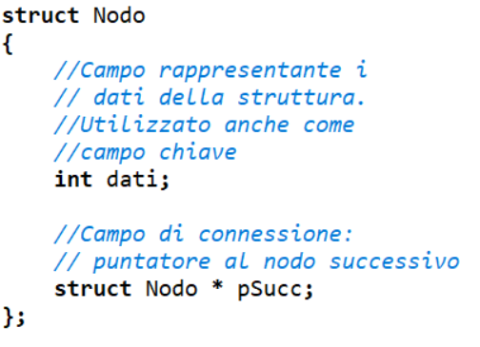
Liste concatenate in C (2/3)
Per illustrare l’implementazione in C delle operazioni fondamentali sulle liste concatenate, utilizzeremo per semplicità una struttura autoreferenziale avente un solo campo dati di tipo int. Tale campo verrà utilizzato anche come campo chiave per illustrare le operazioni su liste ordinate per valori crescenti del campo chiave.
Come puntatore al primo nodo della lista utilizzeremo una variabile puntatore al tipo Nodo di nome pPrimo definita, ad esempio, come variabile locale automatica nel corpo del main.

Slide 41
Liste concatenate in C (3/3)
Operazioni fondamentali:
Creazione di un nuovo nodo tramite allocazione dinamica della memoria.
Operazioni di inserimento: inserimento in testa alla lista, inserimento in coda alla lista, e inserimento in mezzo.
Stampa di una lista.
Operazioni di rimozione (o cancellazione): rimozione dell’intera lista dalla memoria e cancellazione di un elemento avente una certa chiave.
Ricerca lineare: accesso ad un elemento avente una certa chiave.

Slide 42
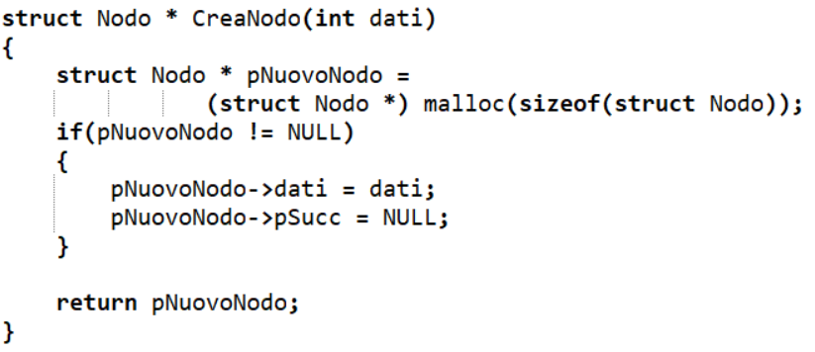
Creazione di un nuovo nodo
Implementiamo una funzione che prende un dato di tipo int in ingresso, alloca dinamicamente tramite malloc una struttura Nodo, inizializza la struttura con il campo dati inizializzato al valore dato in ingresso e il campo pSucc inizializzato a NULL. La funzione restituisce un puntatore alla struttura allocata se l’allocazione dinamica è possibile e restituisce NULL altrimenti.

Slide 43
Inserimento in testa di un nuovo nodo (1/3)
Implementiamo una funzione InserisciInTesta che prende in input un puntatore al primo nodo di una lista e un dato di tipo int in ingresso, crea un nuovo nodo tramite la funzione CreaNodo e inserisce tale nuovo elemento come primo nodo della lista. La funzione resituisce un puntatore al primo nodo della lista aggiornata se la creazione del nuovo nodo è possibile e NULL altrimenti.
Prima dell’inserimento assumendo che la lista non sia vuota.
Dati
Dati
Dati
NULL
pPrimo
Dati
NULL

Slide 44
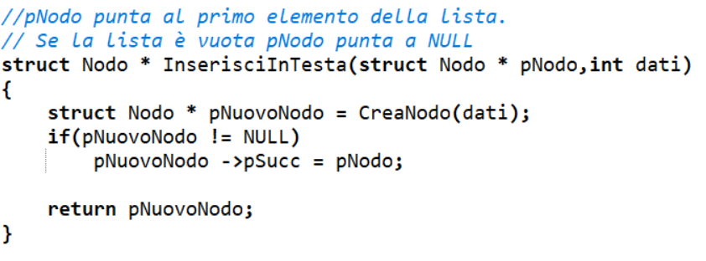
Inserimento in testa di un nuovo nodo (2/3)

Slide 45
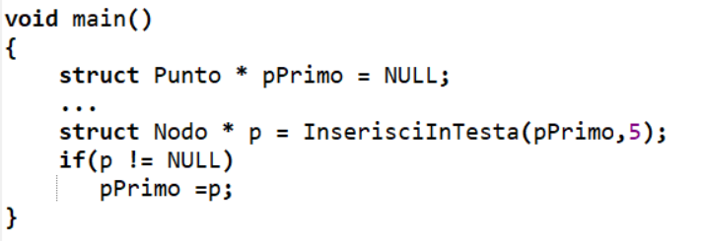
Inserimento in testa di un nuovo nodo (3/3)
Dopo l’inserimento.
Dati
Dati
Dati
NULL
pPrimo
Dati
NULL

Slide 46
Inserimento in coda di un nuovo nodo (1/3)
Implementiamo una funzione InserisciInCoda che prende in input un puntatore al primo nodo di una lista e un dato di tipo int in ingresso, crea un nuovo nodo tramite la funzione CreaNodo e inserisce tale nuovo elemento come ultimo nodo della lista. La funzione resituisce un puntatore al primo nodo della lista aggiornata se la creazione del nuovo nodo è possibile e NULL altrimenti.
Prima dell’inserimento assumendo che la lista non sia vuota.
Dati
Dati
Dati
NULL
pPrimo
Dati
NULL

Slide 47
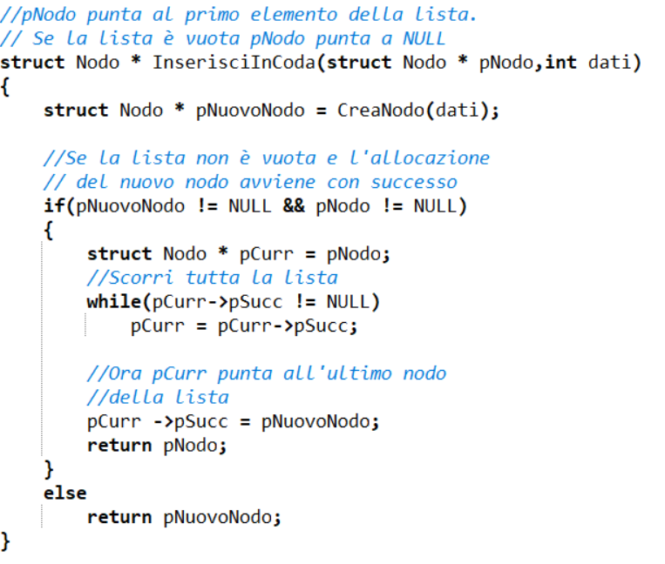
Inserimento in coda di un nuovo nodo (2/3)

Slide 48
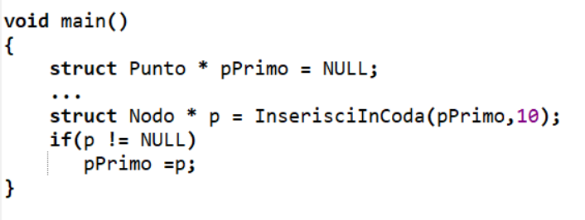
Inserimento in coda di un nuovo nodo (3/3)
Dopo l’inserimento assumendo che la lista non sia vuota.
Dati
Dati
Dati
NULL
Dati
NULL
pPrimo

Slide 49
Inserimento ‘‘in mezzo’’ di un nuovo nodo (1/4)
Assumiamo che la nostra lista sia ordinata per valori crescenti del campo dati (utilizzato in questo caso come campo chiave).
Definiamo una funzione InserisciInOrdine che prende in input un puntatore al primo nodo della lista e un dato di tipo int in ingresso, crea un nuovo nodo tramite la funzione CreaNodo e inserisce tale nuovo elemento nella lista preservando l’ordine crescente dei campi chiave.
La funzione resituisce un puntatore al primo nodo della lista aggiornata se la creazione del nuovo nodo è possibile e NULL altrimenti.
Prima dell’inserimento assumendo che la lista non sia vuota.
Dati
Dati
Dati
Dati
NULL
Dati
NULL
pPrimo

Slide 50
Inserimento ‘‘in mezzo’’ di un nuovo nodo (2/4)
Dopo avere creato un nuovo nodo con il campo dati (utilizzato anche come campo chiave) al valore d’input, la funzione InserisciInOrdine procede come segue:
se la lista è vuota termina e restituisce il puntatore al nuovo elemento allocato.
Altrimenti, utilizza due variabili puntatore ausiliarie pPrec e pCurr inizializzate rispettivamente a NULL e all’indirizzo del primo elemento della lista. Tramite un’iterazione scorre la lista aggiornando ad ogni passo d’iterazione il puntatore pPrec a pCurr e pCurr al nodo successivo nella lista fintanto pCurr non è NULL e il campo chiave di pCurr è minore o uguale al campo chiave del nuovo elemento.
All’uscita dal ciclo sono possibili due situazioni: o pCurr è NULL (il nuovo elemento è il più grande) o pCurr è il primo nodo con la chiave più grande del nuovo nodo. Nel primo caso utilizzando la variabile pPrec, il nuovo nodo viene inserito alla fine della lista. Nel secondo caso, il nuovo nodo viene inserito tra il nodo puntato da pPrec ed il nodo puntato da pCurr.

Slide 51
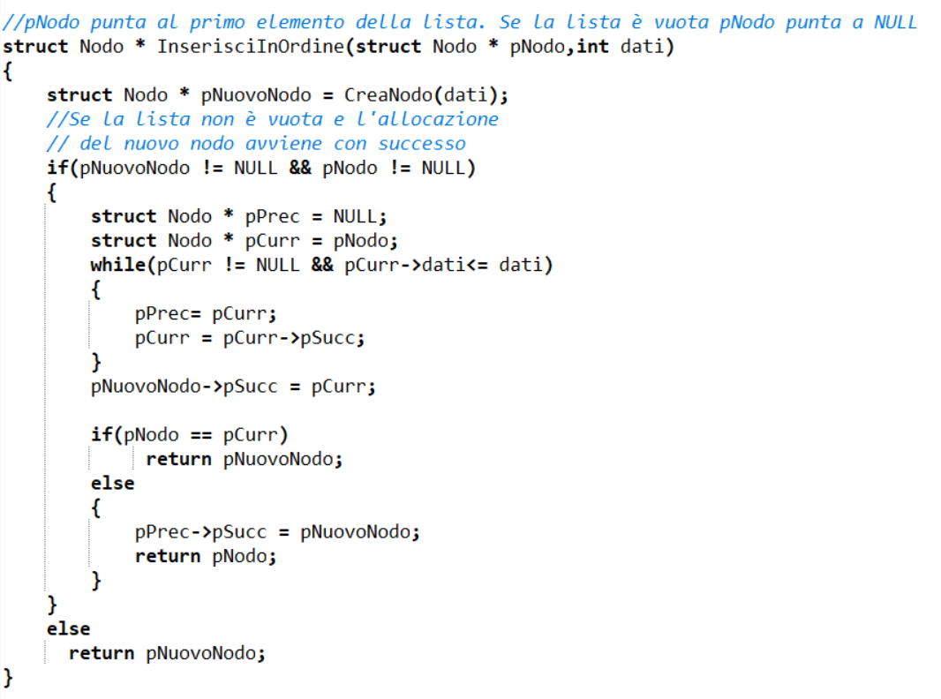
Inserimento ‘‘in mezzo’’ di un nuovo nodo (3/4)

Slide 52
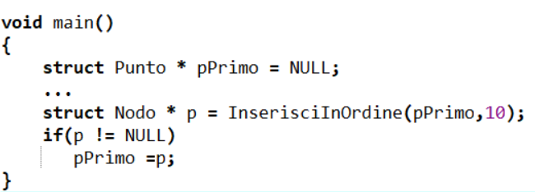
Inserimento ‘‘in mezzo’’ di un nuovo nodo (4/4)
Dopo l’inserimento.
Dati
Dati
Dati
Dati
NULL
Dati
NULL
pPrimo

Slide 53
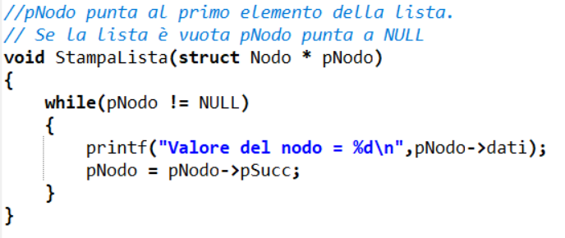
Stampa di una lista

Slide 54
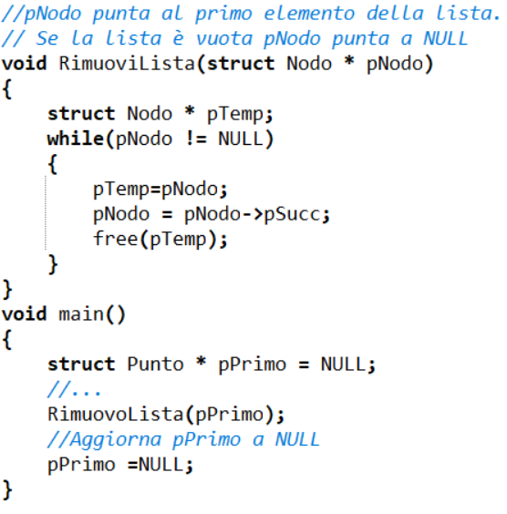
Rimozione dell’intera lista

Slide 55
Rimozione di un elemento con un data chiave (1/2)
Implementiamo una funzione TrovaElimina che prende in input un puntatore al primo nodo di una lista e un dato di tipo int in ingresso, e cerca il primo nodo nella lista avente una data chiave e nel caso esista lo rimuove dalla lista.
La funzione resituisce un puntatore al primo nodo della lista aggiornata se un nodo con la data chiave è trovato e NULL altrimenti. Si noti che nel secondo caso la lista non viene modificata.
L’implementazione della funzione è simile a quella della funzione InserisciInOrdine.

Slide 56
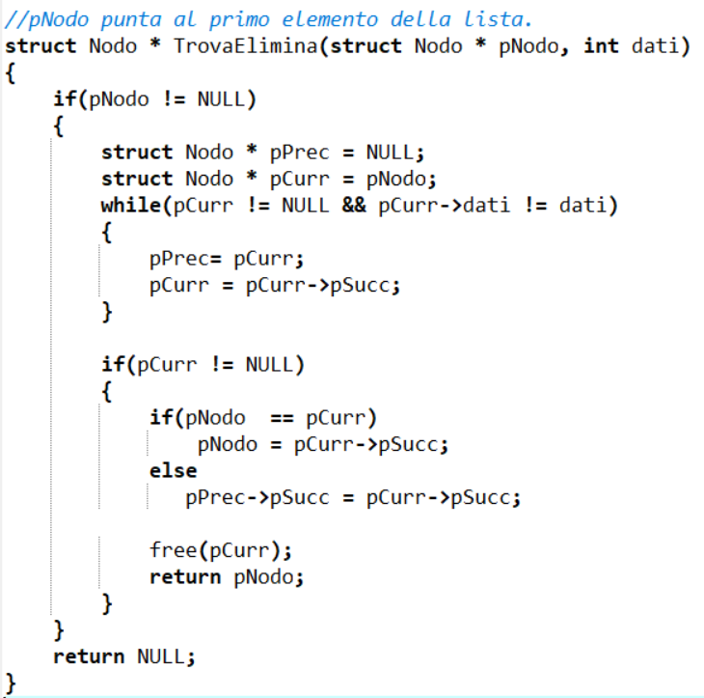
Rimozione di un elemento con un data chiave (2/2)

Slide 57
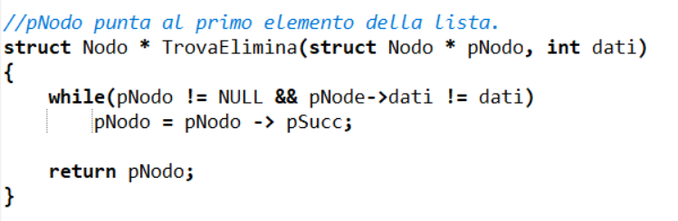
Ricerca di un elemento con un data chiave
Implementiamo una funzione Trova che prende in input un puntatore al primo nodo di una lista e un dato di tipo int in ingresso, e cerca il primo nodo nella lista avente una data chiave. Se tale nodo esiste, restituisce un puntatore a tale nodo, altrimenti resstituisce NULL.

